Slide 1
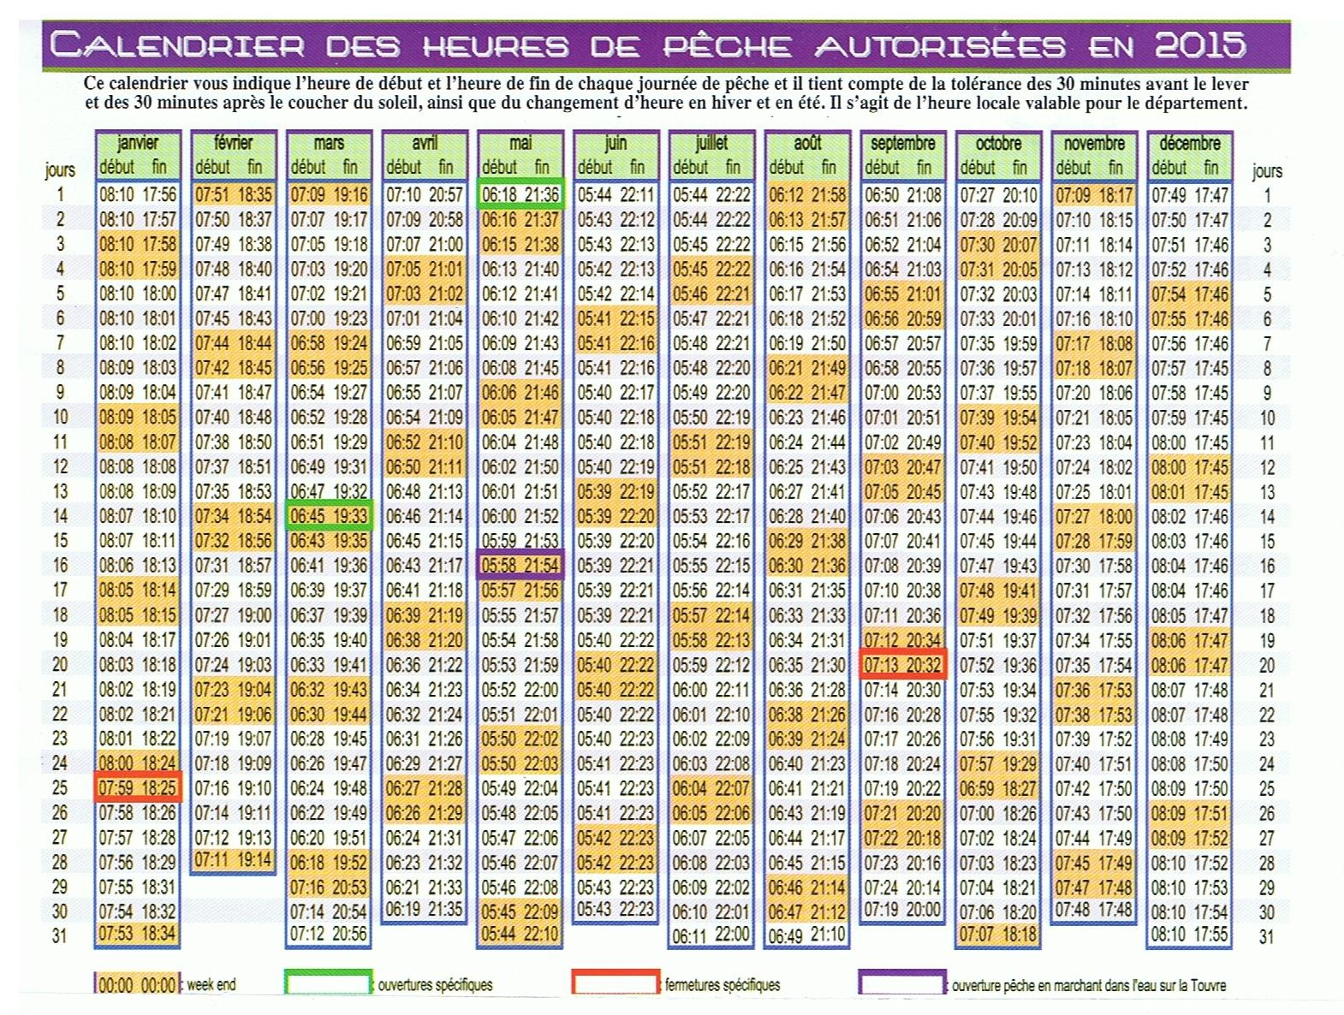
www.peche-cognac.fr

